Slide 1




Índices en MongoDB

Slide 2

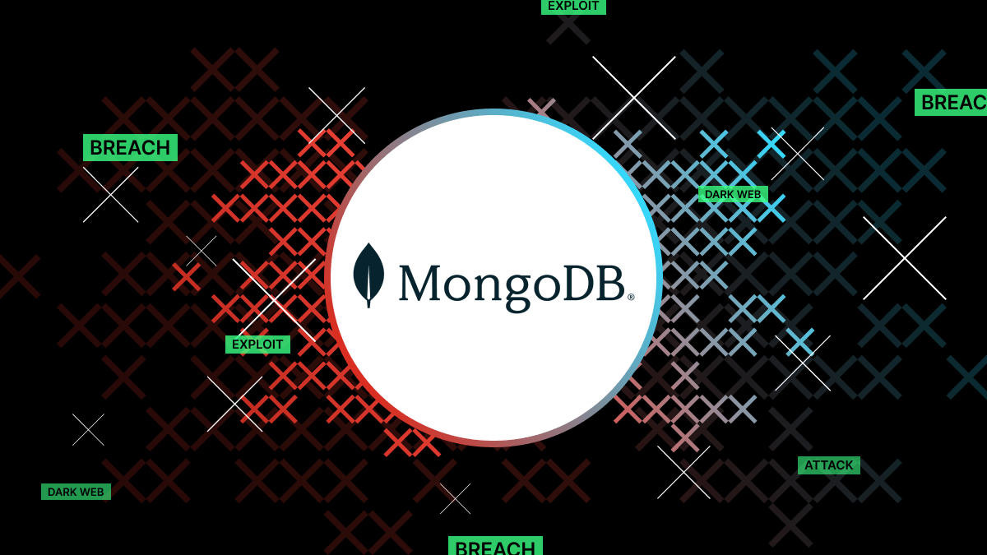
Índices en Bases de Datos
Los índices son estructuras de datos que mejoran la velocidad de las operaciones de búsqueda y consulta en bases de datos. Funcionan de manera similar a un índice en un libro, permitiendo localizar rápidamente los datos sin necesidad de recorrer toda la tabla. Los índices son especialmente útiles en bases de datos grandes, donde el acceso a los datos puede volverse lento. La creación y administración adecuada de índices es fundamental para optimizar el rendimiento de las consultas y mejorar la eficiencia general del sistema de gestión de bases de datos.

Slide 3
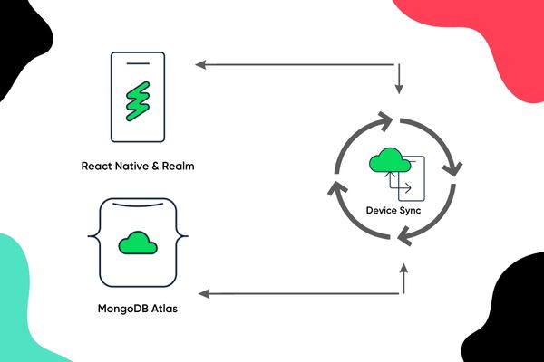
Tipos de Índices
Existen varios tipos de índices que se pueden crear en una base de datos, cada uno diseñado para optimizar diferentes tipos de consultas. Los índices más comunes son los índices B-tree, que permiten búsquedas rápidas y eficientes en conjuntos de datos ordenados. Otros tipos incluyen índices hash, que son útiles para búsquedas de igualdad, e índices de texto completo, que permiten búsquedas avanzadas en columnas de texto. La elección del tipo de índice adecuado depende del tipo de consultas que se realizarán y de la estructura de los datos.

Slide 4

Creación de Índices
La creación de índices implica definir las columnas sobre las que se desea realizar el índice y el tipo de índice que se utilizará. Este proceso puede ser realizado mediante comandos SQL específicos que permiten a los administradores de bases de datos establecer índices en las tablas. Es crucial seleccionar las columnas correctas para la creación de índices, ya que un índice mal diseñado puede llevar a un aumento en los tiempos de inserción y actualización, así como a un uso innecesario de espacio en disco.

Slide 5

Administración de Índices
La administración de índices implica su monitoreo y ajuste continuo para mantener un rendimiento óptimo. A medida que los datos en la base de datos cambian, es posible que sea necesario crear nuevos índices, eliminar los que ya no se utilizan o modificar los existentes. Los administradores de bases de datos deben evaluar regularmente el uso de los índices y realizar un análisis de rendimiento para determinar su eficacia. Herramientas de análisis pueden ayudar a identificar índices que no están mejorando el rendimiento de las consultas y deben ser eliminados.

Slide 6

Impacto de los Índices en el Rendimiento
Los índices tienen un impacto significativo en el rendimiento de las consultas. Un índice bien diseñado puede reducir drásticamente el tiempo de respuesta de las consultas al permitir accesos más rápidos a los datos. Sin embargo, también es importante tener en cuenta que los índices pueden afectar el rendimiento de las operaciones de escritura, como las inserciones, actualizaciones y eliminaciones, ya que cada vez que se modifican los datos, los índices también deben actualizarse. Por lo tanto, es fundamental encontrar un equilibrio adecuado entre la mejora del rendimiento de las consultas y el costo de las operaciones de escritura.

Slide 7

Optimización de Consultas
La optimización de consultas es un proceso crítico que busca mejorar la eficiencia y el rendimiento de las operaciones en bases de datos. Existen varias estrategias para lograrlo, incluyendo la reescritura de consultas para que sean más eficientes, el uso de índices adecuados, y la eliminación de subconsultas innecesarias. También es esencial entender cómo el motor de la base de datos procesa las consultas y utilizar técnicas de análisis de rendimiento para identificar áreas de mejora. Un enfoque proactivo en la optimización de consultas puede llevar a mejoras significativas en la experiencia del usuario y la eficiencia operativa.

Slide 8

Análisis de Rendimiento
Existen diversas herramientas y técnicas que pueden ayudar a los administradores de bases de datos a analizar el rendimiento de las consultas. Estas herramientas permiten visualizar el tiempo de ejecución de las consultas, el uso de índices y los planes de ejecución. Al comprender cómo se ejecutan las consultas y dónde se producen los cuellos de botella, los administradores pueden tomar decisiones informadas sobre la creación y modificación de índices. Además, muchas bases de datos modernas ofrecen herramientas integradas de monitoreo que facilitan la identificación de problemas de rendimiento en tiempo real.

Slide 9

La creación y administración de índices son esenciales para optimizar el rendimiento de las bases de datos. Un índice bien diseñado mejora la velocidad de las consultas y facilita el acceso eficiente a los datos. Sin embargo, es fundamental equilibrar su uso con el impacto en las operaciones de escritura y realizar un análisis continuo del rendimiento. La optimización de consultas y la gestión eficaz de índices garantizan que los sistemas de bases de datos sean ágiles y capaces de manejar cargas de trabajo crecientes, mejorando así la experiencia del usuario y la eficiencia operativa.

Slide 10

www.pio.edu.co
Formamos pioner@s para un
mundo laboral que sí existe…
#YoSoyPio

